Slide 1
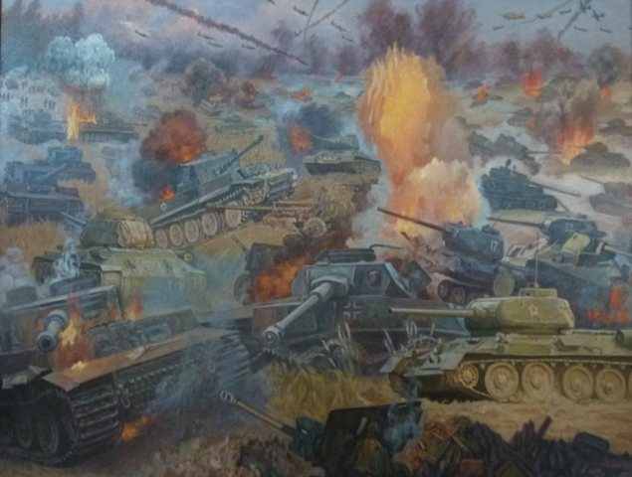

Slide 2
П.А. Кривоногов. Корсунь-Шевченковское побоище. 1945 г.

Slide 3
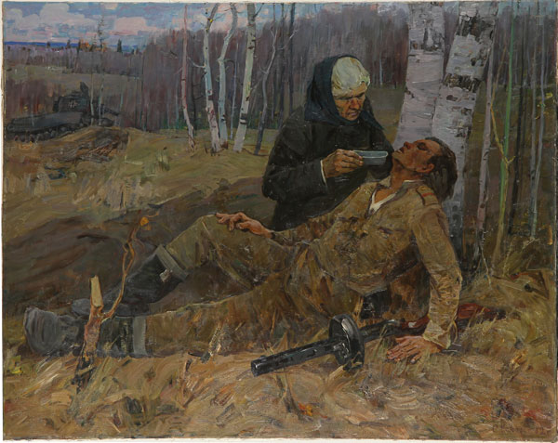
С. Н. Мезенцев. Березовый сок. 1980 – 1982

Slide 4
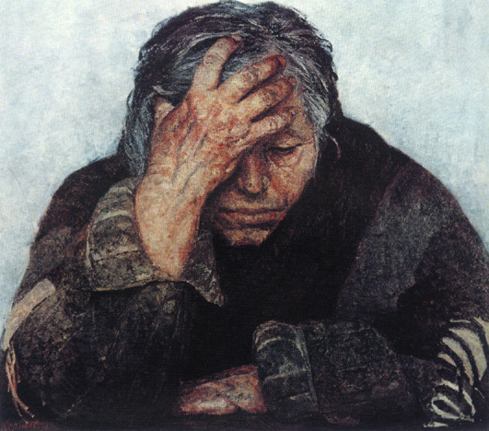
Внимая ужасам войны, При каждой новой жертве боя Мне жаль не друга, не жены, Мне жаль не самого героя… Увы! утешится жена, И друга лучший друг забудет; Но где-то есть душа одна — Она до гроба помнить будет! Средь лицемерных наших дел И всякой пошлости и прозы Одни я в мире подсмотрел Святые, искренние слёзы — То слёзы бедных матерей! Им не забыть своих детей, Погибших на кровавой ниве, Как не поднять плакучей иве Своих поникнувших ветвей…
Николай Алексеевич Некрасов.1856
Гелий Михайлович Коржев. Мать

Slide 5
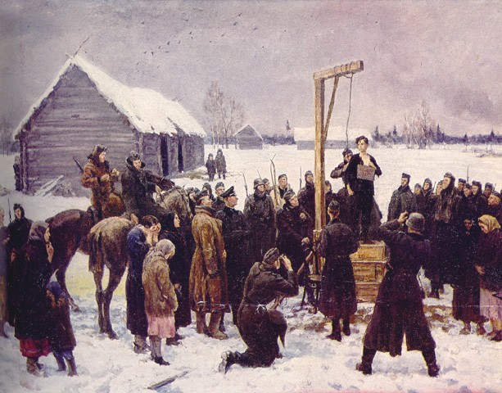
Кукриниксы. Подвиг Зои Космодемьянской. 1942

Slide 6
Не забудем, не простим. 1942. Кривоногов Петр Александрович

Slide 7
Побледнев, Стиснув зубы до хруста, От родного окопа Одна Ты должна оторваться, И бруствер Проскочить под обстрелом Должна. Ты должна. Хоть вернешься едва ли, Хоть "НЕ смей!" Повторяет комбат. Даже танки (Они же из стали!) В трех шагах от окопа Горят. Ты должна. Ведь нельзя притворяться Перед собой, Что не слышишь в ночи, Как почти безнадежно "Сестрица!" Кто-то там, Под обстрелом, кричит…
Юлия Друнина
М.Самсонов.Сестрица

Slide 8
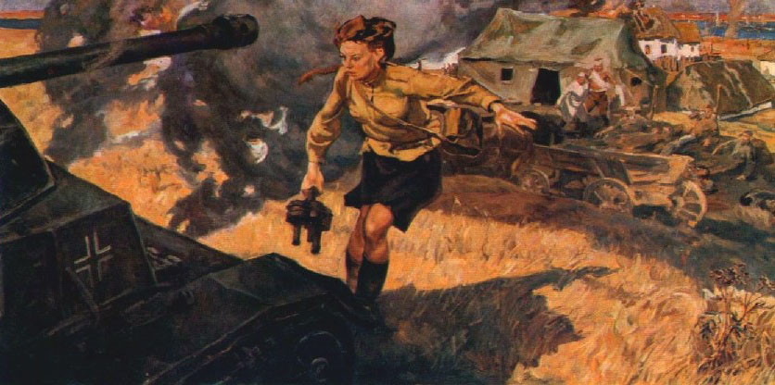
…Выбежав навстречу танку, Валерия бросила гранату и упала. Взрыв! Но головной танк шел. До раненых оставалось уже тридцать... двадцать... десять метров. Мертвая зона! Связка гранат... Встать! Бросок! И... И под гусеницу танка! Грохот взрыва, лязг, черный дым! Оглушенные раненые испуганно глядели. «Тигр» горел. А Валерия?! Валерии не было... Люди были спасены. А Валерия погибла. Подоспевшие бойцы подбили второй танк. Прорыв был ликвидирован… Ей было 20 лет…
Марат Самсонов. Подвиг санинструктора Валерии Гнаровской.1984

Slide 9
Волков Ю.В Не уйти. 1947

